Slide 1

Project Future 12^{ος} Kύκλος
1

Slide 2

Καταχώριση Ανακοίνωσης Προγράμματος

Slide 3
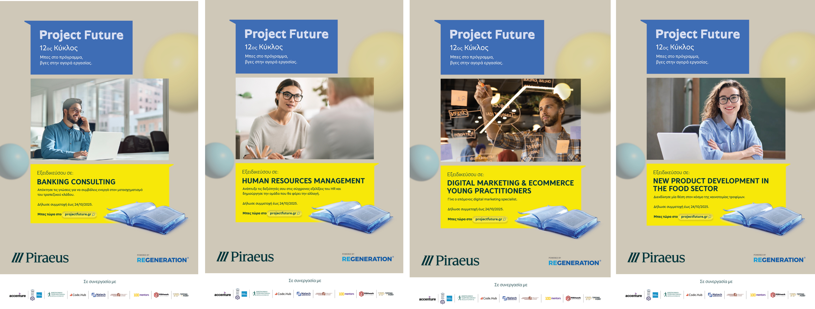
Key Visuals για την εκάστοτε ακαδημία εκπαίδευσης #1
Note:
Μπορούν να λειτουργήσουν σαν βάση για προσαρμογές στα Social Media.

Slide 4




Key Visuals για την εκάστοτε ακαδημία εκπαίδευσης #2
Note:
Μπορούν να λειτουργήσουν σαν βάση για προσαρμογές στα Social Media.

Slide 5

Newsletter Ανακοίνωσης Προγράμματος – Νέοι 22-29
Εικαστικό:
Κείμενο:
Δήλωσε συμμετοχή στον 12ο κύκλο του Project Future
Στην Πειραιώς, με το Project Future, που πραγματοποιείται σε συνεργασία με το ReGeneration, σου προσφέρουμε τη στήριξη και τις δεξιότητες που χρειάζεσαι μετά την ολοκλήρωση των σπουδών σου για να βρεις τη θέση σου στην αγορά εργασίας.
Δήλωσε συμμετοχή στον 12ο κύκλο και εξειδικεύσου σε μία από τις 8 ακαδημίες εκπαίδευσης του Business και της Tεχνολογίας:
Banking Consulting
Human Resources Management
Digital Marketing & Ecommerce Young Practitioners
New Product Development in the Food Sector
Generative AI Technologies & Tools in Practice
Mobile Development With C#
Project Management with Agile Specialization & GenAI Tools
Data Engineering and Business Intelligence
Περισσότερες από 2.000 επιχειρήσεις σε περιμένουν να εργαστείς!
Μπες τώρα στο www.projectfuture.gr και δήλωσε συμμετοχή έως 24/10/2025 και ώρα
11:59 π.μ.
Δήλωσε συμμετοχή (projectfuture.gr)

Slide 6
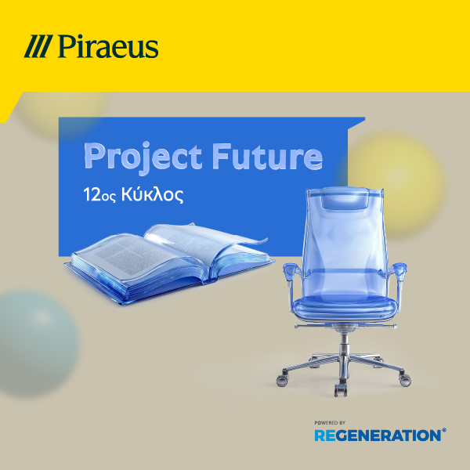
Facebook/Viber (max 380) / dedicated messages
Εικαστικό:
Κείμενο:
Νέος κύκλος Project Future. Μπες στο πρόγραμμα, βγες στην αγορά εργασίας. Το Project Future της Πειραιώς, σε συνεργασία με το ReGeneration, επιστρέφει με τον 12ο κύκλο. Δήλωσε συμμετοχή έως 24/10/2025, εξειδικεύσου σε μία από τις 8 ακαδημίες εκπαίδευσης του Business και της Tεχνολογίας και βρες τη θέση σου στην αγορά εργασίας.
Δήλωσε Συμμετοχή https://www.projectfuture.gr

